Slide 1

Мастер-класс «Роза кустовая» в технике бисероплетения
(часть 4)
Котелевец Дарья Александровна, ПДО, ТО «Бисеринка», МБОУ ДО ЦТ «Мастер»
(по мастер-классу mirbisera.com )

Slide 2
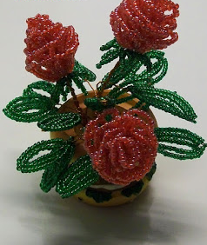
Готовое изделие

Slide 3
Для работы потребуется:
бисер № 12: красный (или другой по желанию) и зелёный;
проволока диаметром 0,3 мм;
ножницы для резания проволоки;
декоративный горшочек.

Slide 4
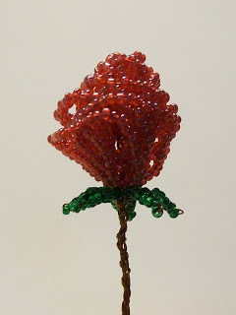
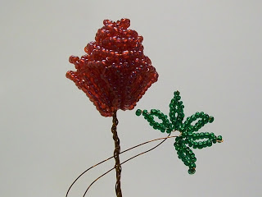
Сборка работы
Берём получившиеся чашелистики и прикручиваем их непосредственно под бутоном розы

Slide 5
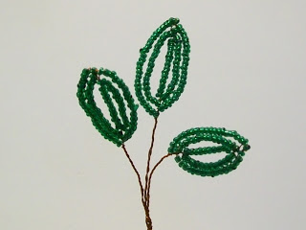
Сначала соединяем вместе листики.

Slide 6
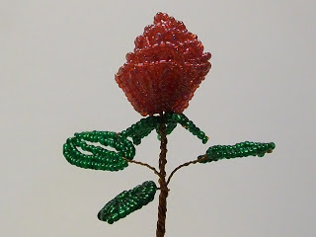
Затем прикручиваем веточки из листиков к цветку

Slide 7
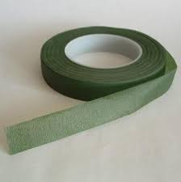
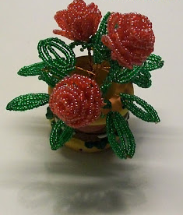
Ножку цветка, по- желанию, можно обмотать тейп-лентой
Ваш цветок готов! Вы можете сплести 3,5,7 таких же цветов
и оформить композицию, поместив ее в горшочек или вазочку!

Slide 8
Спасибо за внимание!!!

